Slide 1
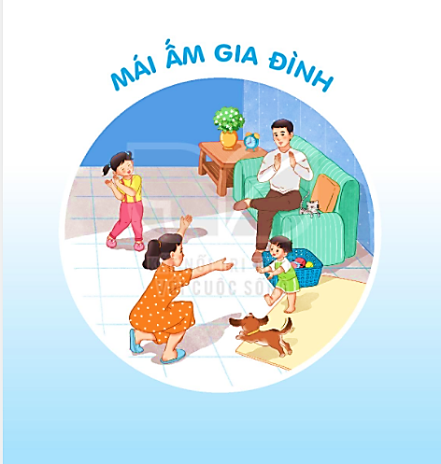

Slide 2
BÀI 31
BÀI 31
ÁNH SÁNG CỦA YÊU THƯƠNG
Nếu người thân bị mệt, em có thể làm gì để giúp đỡ, động viên?

Slide 3
BÀI 31
BÀI 31
ÁNH SÁNG CỦA YÊU THƯƠNG
TIẾT 1 – 2
ĐỌC

Slide 4
ĐỌC
ÁNH SÁNG CỦA YÊU THƯƠNG
Hôm ấy, bố vắng nhà, mẹ bị đau bụng dữ dội. Ê – đi – xơn liền chạy đi mời bác sĩ.
Bác sĩ đến khám bệnh và cho biết mẹ của Ê – đi – xơn đau ruột thừa, phải mổ gấp. Nhưng trời cứ tối dần, với ánh đèn dầu tù mù, chẳng thể làm gì được. Ê – đi – xơn lo lắng. Thấy mẹ đau đớn, cậu mếu máo: “Xin bác sĩ cứu mẹ cháu!”. Bác sĩ ái ngại nói: “Đủ ánh sáng, bác mới mổ được cháu ạ!”.
Thương mẹ, Ê – đi – xơn ôm đầu suy nghĩ. Làm thế nào để cứu mẹ bây giờ? Đột nhiên, cậu trông thấy ánh sáng của ngọn đèn hắt lại từ mảnh sắt tây trên tủ. Nét mặt cậu rạng rỡ hẳn lên. Ê – đi – xơn vội chạy sang nhà hàng xóm, mượn về một tấm gương. Lát sau, đèn nến trong nhà được cậu thắp lên và đặt trước gương. Căn phòng bỗng ngập tràn ánh sáng.
Nhìn căn phòng sáng trưng, bác sĩ rất ngạc nhiên, bắt tay ngay vào việc. Ca mổ thành công, mẹ của Ê – đi – xơn đã được cứu sống.
(Theo Truyện đọc 2, NXB Giáo dục, 1995)

Slide 5
ÁNH SÁNG CỦA YÊU THƯƠNG
ruột thừa
đau đớn
ánh sáng
sáng trưng

Slide 6
ĐỌC
Đọc câu
Đột nhiên,cậu trông thấy ánh sáng của ngọn đèn hắt lại từ mảnh sắt tây trên tủ.

Slide 7
ĐỌC
ÁNH SÁNG CỦA YÊU THƯƠNG
Hôm ấy, bố vắng nhà, mẹ bị đau bụng dữ dội. Ê – đi – xơn liền chạy đi mời bác sĩ.
Bác sĩ đến khám bệnh và cho biết mẹ của Ê – đi – xơn đau ruột thừa, phải mổ gấp. Nhưng trời cứ tối dần, với ánh đèn dầu tù mù, chẳng thể làm gì được. Ê – đi – xơn lo lắng. Thấy mẹ đau đớn, cậu mếu máo: “Xin bác sĩ cứu mẹ cháu!”. Bác sĩ ái ngại nói: “Đủ ánh sáng, bác mới mổ được cháu ạ!”.
Thương mẹ, Ê – đi – xơn ôm đầu suy nghĩ. Làm thế nào để cứu mẹ bây giờ? Đột nhiên, cậu trông thấy ánh sáng của ngọn đèn hắt lại từ mảnh sắt tây trên tủ. Nét mặt cậu rạng rỡ hẳn lên. Ê – đi – xơn vội chạy sang nhà hàng xóm, mượn về một tấm gương. Lát sau, đèn nến trong nhà được cậu thắp lên và đặt trước gương. Căn phòng bỗng ngập tràn ánh sáng.
Nhìn căn phòng sáng trưng, bác sĩ rất ngạc nhiên, bắt tay ngay vào việc. Ca mổ thành công, mẹ của Ê – đi – xơn đã được cứu sống.
(Theo Truyện đọc 2, NXB Giáo dục, 1995)

Slide 8
ĐỌC
ÁNH SÁNG CỦA YÊU THƯƠNG
Hôm ấy, bố vắng nhà, mẹ bị đau bụng dữ dội. Ê – đi – xơn liền chạy đi mời bác sĩ.
Bác sĩ đến khám bệnh và cho biết mẹ của Ê – đi – xơn đau ruột thừa, phải mổ gấp. Nhưng trời cứ tối dần, với ánh đèn dầu tù mù, chẳng thể làm gì được. Ê – đi – xơn lo lắng. Thấy mẹ đau đớn, cậu mếu máo: “Xin bác sĩ cứu mẹ cháu!”. Bác sĩ ái ngại nói: “Đủ ánh sáng, bác mới mổ được cháu ạ!”.
Thương mẹ, Ê – đi – xơn ôm đầu suy nghĩ. Làm thế nào để cứu mẹ bây giờ? Đột nhiên, cậu trông thấy ánh sáng của ngọn đèn hắt lại từ mảnh sắt tây trên tủ. Nét mặt cậu rạng rỡ hẳn lên. Ê – đi – xơn vội chạy sang nhà hàng xóm, mượn về một tấm gương. Lát sau, đèn nến trong nhà được cậu thắp lên và đặt trước gương. Căn phòng bỗng ngập tràn ánh sáng.
Nhìn căn phòng sáng trưng, bác sĩ rất ngạc nhiên, bắt tay ngay vào việc. Ca mổ thành công, mẹ của Ê – đi – xơn đã được cứu sống.
4
(Theo Truyện đọc 2, NXB Giáo dục, 1995)

Slide 9
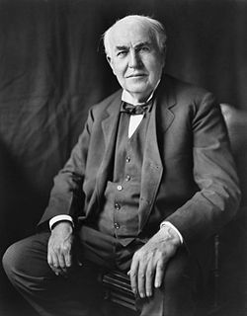
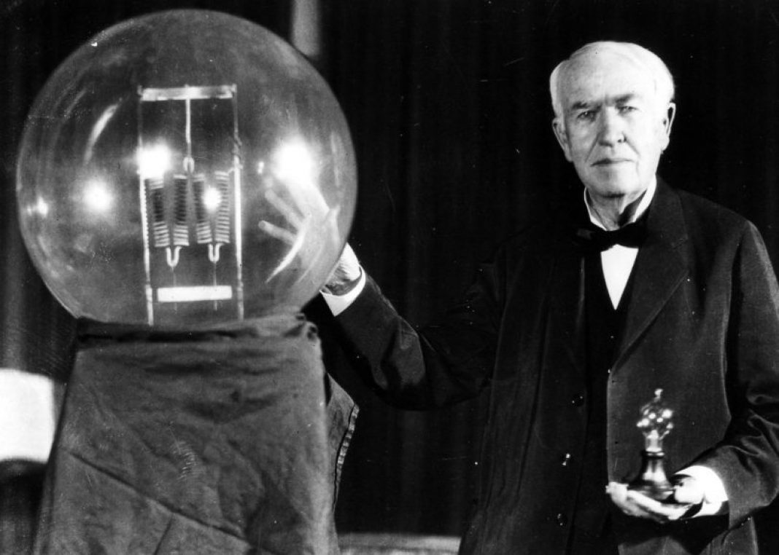
ĐỌC
Từ ngữ
Ê – đi - xơn
: nhà bác học người Mỹ, người đã phát
minh ra đèn điện, ống nghe điện thoại, máy chiếu phim, máy hát và nhiều vật dụng khác.

Slide 10
ĐỌC
Từ ngữ
Ái ngại
: thương cảm, có phần lo lắng và không
đành lòng trước tình cảnh của người khác.
Sắt tây
: sắt dát mỏng có tráng một lớp chống gỉ,
sáng bóng.

Slide 11
TRẢ LỜI CÂU HỎI
1. Khi thấy mẹ đau bụng dữ dội, Ê – đi – xơn đã làm gì?
→ Khi thấy mẹ đau bụng dữ dội, Ê – đi – xơn đã chạy đi mời bác sĩ đến khám bệnh cho mẹ.
2. Ê – đi – xơn đã làm cách nào để mẹ được phẫu thuật kịp thời?
→ Ê – đi – xơn đã tìm cách làm cho căn phòng có đủ ánh sáng. Cậu thắp tất cả đèn nến trong nhà và đặt trước gương.

Slide 12
3. Những việc làm của Ê – đi – xơn cho thấy tình cảm của cậu dành cho mẹ như thế nào?
→ Những việc làm đó cho thấy Ê – đi – xơn rất yêu và thương mẹ, rất hiếu thảo với mẹ.
Trong câu chuyện trên, em thích nhân vật nào nhất? Vì sao?

Slide 13
ĐỌC
ÁNH SÁNG CỦA YÊU THƯƠNG
Hôm ấy, bố vắng nhà, mẹ bị đau bụng dữ dội. Ê – đi – xơn liền chạy đi mời bác sĩ.
Bác sĩ đến khám bệnh và cho biết mẹ của Ê – đi – xơn đau ruột thừa, phải mổ gấp. Nhưng trời cứ tối dần, với ánh đèn dầu tù mù, chẳng thể làm gì được. Ê – đi – xơn lo lắng. Thấy mẹ đau đớn, cậu mếu máo: “Xin bác sĩ cứu mẹ cháu!”. Bác sĩ ái ngại nói: “Đủ ánh sáng, bác mới mổ được cháu ạ!”.
Thương mẹ, Ê – đi – xơn ôm đầu suy nghĩ. Làm thế nào để cứu mẹ bây giờ? Đột nhiên, cậu trông thấy ánh sáng của ngọn đèn hắt lại từ mảnh sắt tây trên tủ. Nét mặt cậu rạng rỡ hẳn lên. Ê – đi – xơn vội chạy sang nhà hàng xóm, mượn về một tấm gương. Lát sau, đèn nến trong nhà được cậu thắp lên và đặt trước gương. Căn phòng bỗng ngập tràn ánh sáng.
Nhìn căn phòng sáng trưng, bác sĩ rất ngạc nhiên, bắt tay ngay vào việc. Ca mổ thành công, mẹ của Ê – đi – xơn đã được cứu sống.
(Theo Truyện đọc 2, NXB Giáo dục, 1995)

Slide 14
LUYỆN TẬP
1. Những chi tiết nào cho thấy Ê – đi – xơn rất lo cho sức khỏe của mẹ?
→ * Thấy mẹ đau bụng, Ê – đi – xơn khẩn trương đi tìm bác sĩ (liền chạy đi).
* Khi mẹ chưa được phẫu thuật, Ê – đi – xơn rất lo lắng. Nhìn mẹ đau đớn, cậu mếu máo và xin bác sĩ cứu mẹ.
* Tìm được cách tạo ánh sáng, cậu khẩn trương sang mượn gương nhà hàng xóm (vội chạy sang…)

Slide 15
2. Tìm câu văn trong bài phù hợp với bức tranh sau:
→ Thương mẹ, Ê – đi – xơn ôm đầu suy nghĩ.
Làm thế nào để cứu mẹ bây giờ?

Slide 16
BÀI 31
BÀI 31
ÁNH SÁNG CỦA YÊU THƯƠNG
TIẾT 3
VIẾT

Slide 17
CHỮ HOA P
Viết chữ hoa P

Slide 18
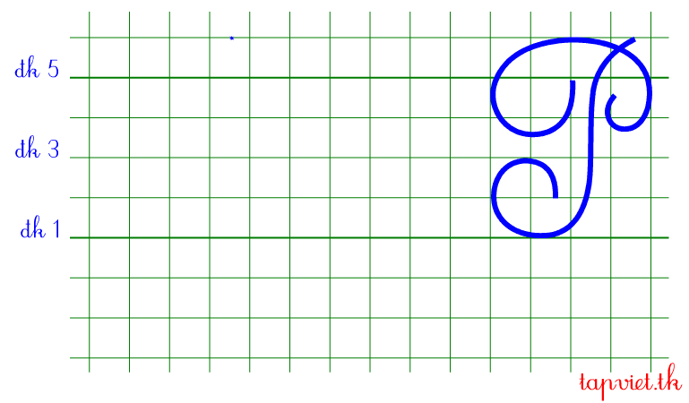
Viết chữ hoa P (cỡ vừa)

Slide 19
Viết chữ hoa P (cỡ nhỏ)

Slide 20
VIẾT ỨNG DỤNG
PhưŖg wở đỏ ǟực jŎ gŉ ǇrƟ.
a. Chữ cái nào được viết hoa?
b. Khoảng cách giữa các chữ ghi tiếng như thế nào?
c. Những chữ cái nào cao 2.5 li ?
→ Chữ P.
→ Khoảng cách giữa các chữ ghi tiếng là 1 con chữ o.
→ Chữ P, g, h.

Slide 21
Luyện viết vở
Học sinh viết vào vở Tập viết 2 tập một

Slide 22
BÀI 31
BÀI 31
ÁNH SÁNG CỦA YÊU THƯƠNG
TIẾT 4
NÓI VÀ NGHE

Slide 23
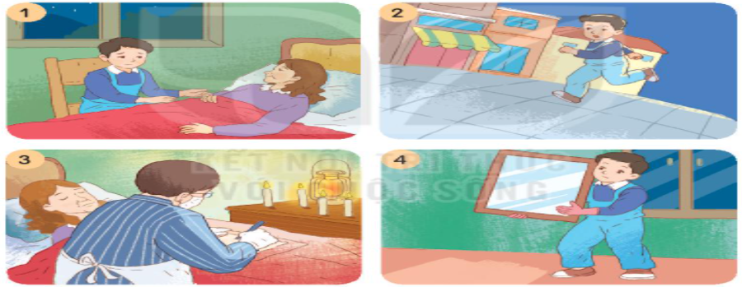
ÁNH SÁNG CỦA YÊU THƯƠNG

Slide 24
1. Quan sát các tranh minh họa câu chuyện Ánh sáng của yêu thương, nói về sự việc trong từng tranh.
Ê-đi-sơn chạy đi tìm bác sỹ
Mẹ ốm, ê-đi-sơn lo lắng ngồi bên mẹ
Ê-đi-sơn mang về 1 tấm gương lớn
Bác sỹ phẫu thuật cho mẹ Ê-đi-sơn

Slide 25
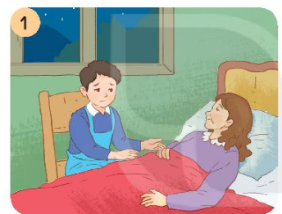
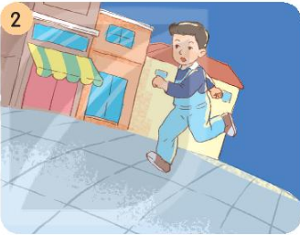
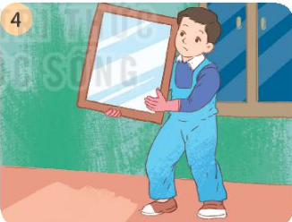
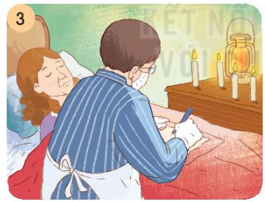
2. Sắp xếp các tranh theo trình tự của câu chuyện

Slide 26
3. Kể lại câu chuyện

